Slide 1

Содержание деятельности команды психолого-педагогического сопровождения в создании инклюзивной образовательной среды
Руднева Любовь Алексеевна,
заместитель директора по учебно-воспитательной работе
МАОУ СШ № 156

Slide 2
Формы взаимодействия в создании инклюзивной образовательной среды
Школьный психолого-педагогический консилиум – является одной из форм взаимодействия руководящих и педагогических работников организации, осуществляющей образовательную деятельность, с целью создания оптимальных условий обучения, развития, социализации и адаптации обучающихся посредством психолого-педагогического сопровождения.
Распоряжение Министерства просвещения РФ от 9 сентября 2019 г. № Р-93
«Об утверждении примерного Положения о психолого-педагогическом
консилиуме образовательной организации»

Slide 3
Инклюзивное обучение
СТИХИЙНОЕ
на общих основаниях
ЗАКЛЮЧЕНИЕ ПМПК: нет / не предоставлено
СТАТУС ОВЗ: нет
СТАТУС ИНВАЛИДНОСТИ: да/нет
Учет образовательных потребностей обучающегося – через школьный психолого-педагогический консилиум
ОРГАНИЗОВАННОЕ
в соответствии с заключением ПМПК
ЗАКЛЮЧЕНИЕ ПМПК: да,
предоставлено
СТАТУС ОВЗ: да
СТАТУС ИНВАДНОСТИ: да
Учет образовательных потребностей – согласно заключению ПМПК
Обязательно к исполнению

Slide 4

Порядок организации психолого-педагогического консилиума
при отсутствии заключения ПМПК
при наличии заключения ПМПК
1. Классный руководитель (учитель) оформляет запрос ППК (бланк запроса обязательно регистрируется в журнале)
2. Протокол ППК/протокол беседы (при индивидуальной встрече с родителями (законными представителями))
3. Рекомендации для родителей о необходимости получить консультацию специалистов сопровождения (в соответствии с запросом)
4.Заседание консилиума (по запросу) внеплановое
5. В случае несогласия с решением или рекомендациями ППК, образовательный процесс осуществляется по ранее определенному маршруту.
6. Классный руководитель (учитель) продолжает осуществлять наблюдение за обучающимся (испытывающим трудности в обучении, развитии социальной адаптации) создает все необходимые условия (на уроке, в соответствии с рекомендациями ППК.
1. Регистрация документов (заключение ПМПК и других документов при наличии)
2. Заявление (на обучение по АООП в соответствии с заключением ПМПК)
3. Внеплановые заседания ППК (определение образовательного маршрута)
4. Назначаем ответственных за сопровждение и реализаю программы (например учитель инклюзии 4 часа: русский язык 2 часа, литературное чтение 2 часа, логопед - 0,033).
5. Выполнение рекомендаций ПМПК (создание условий)
5. Разработка адаптированной образовательной программы
6. Ознакомление родителей (законных представителей об организации дальнейшего сопровождения)
7. Систематический контроль за выполнением рекомендаций (ПМПК, ППК)

Slide 5
ОТКАЗ РОДИТЕЛЕЙ (ЗАКОННЫХ ПРЕДСТАВИТЕЛЕЙ) ОТ ОБСЛЕДОВАНИЯ РЕБЕНКА НА ПМПКДЕЙСТВИЯ ШКОЛЫ:
1.Уведомление в письменном виде в орган опеки и попечительства по месту фактического нахожденияребенка о нарушении его права на получение доступного качественного образования.
2.Уведомление в письменном виде комиссии по делам несовершеннолетних и защите их прав о злоупотреблении родителями своими правами, недолжном исполнении родительских обязанностей.
Семейный Кодекс РФ
Статья 56.Право ребенка на защиту
2. Ребенок имеет право на защиту от злоупотреблений со стороны родителей (лиц, их заменяющих).
При нарушении прав и законных интересов ребенка, в том числе при невыполнении или при ненадлежащем выполнении родителями (одним из них) обязанностей по воспитанию, образованию ребенка либо при злоупотреблении родительскими правами, ребенок вправе самостоятельно обращаться за их защитой в орган опеки и попечительства, а по достижении возраста четырнадцати лет в суд.
3. Должностные лица организаций и иные граждане, которым станет известно обугрозе жизни или здоровью ребенка, о нарушении его прав и законных интересов, обязаны сообщить об этом в орган опеки и попечительства по месту фактического нахождения ребенка.При получении таких сведений орган опеки и попечительства обязан принять необходимые меры по защите прав и законных интересов ребенка.

Slide 6
УЧАСТНИКИ ИНКЛЮЗИВНОЙ ОБРАЗОВАТЕЛЬНОЙ СРЕДЫ
Администрация
Педагоги, в том числе педагоги дополнительного образования
Социальный педагог
Педагог-психолог
Учитель-логопед
Учитель-дефектолог
Тьютор
Ассистент
(и другие при необходимости)
Обучающийся
с ОВЗ
Педагогический коллектив школы
Обучающийся
без ОВЗ
Родители (законные представители)

Slide 7
Роль администрации в создании инклюзивной образовательной среды
изучает и анализирует законодательные акты и другие нормативные документы в сфере инклюзивного образования
сбор информацию о научных исследованиях и научно-методических разработках в области инклюзивного образования
анализ информацию об имеющемся практическом опыте в области инклюзивного образования
участие в мероприятиях по формированию инклюзивной культуры
планирование деятельности педагогического коллектива, родительского и ученического сообществ в аправлении развития инклюзии в ОО;
организация проведения мониторинга особых образовательных потребностей обучающихся,
совместное планирование деятельности педагогического коллектива в направлении развития инклюзии вне образовательной организации
на основе анализа состояния дел в учреждении совместно с другими представителями администрации ОО разрабатывает стратегию дальнейшего развития образовательного учреждения;
по запросу администрации или сотрудников ОО приглашает специалистов из ресурсных и общественных организаций для разрешения актуальных проблем, касающихся создания инклюзивной образовательной среды;
оказание помощи педагогам в описании опыта практической инновационной деятельности в режиме инклюзивного образования, информирует и помогает участвовать в конкурсах профессионального мастерства различных уровней (окружных, городских, региональных и др.);

Slide 8
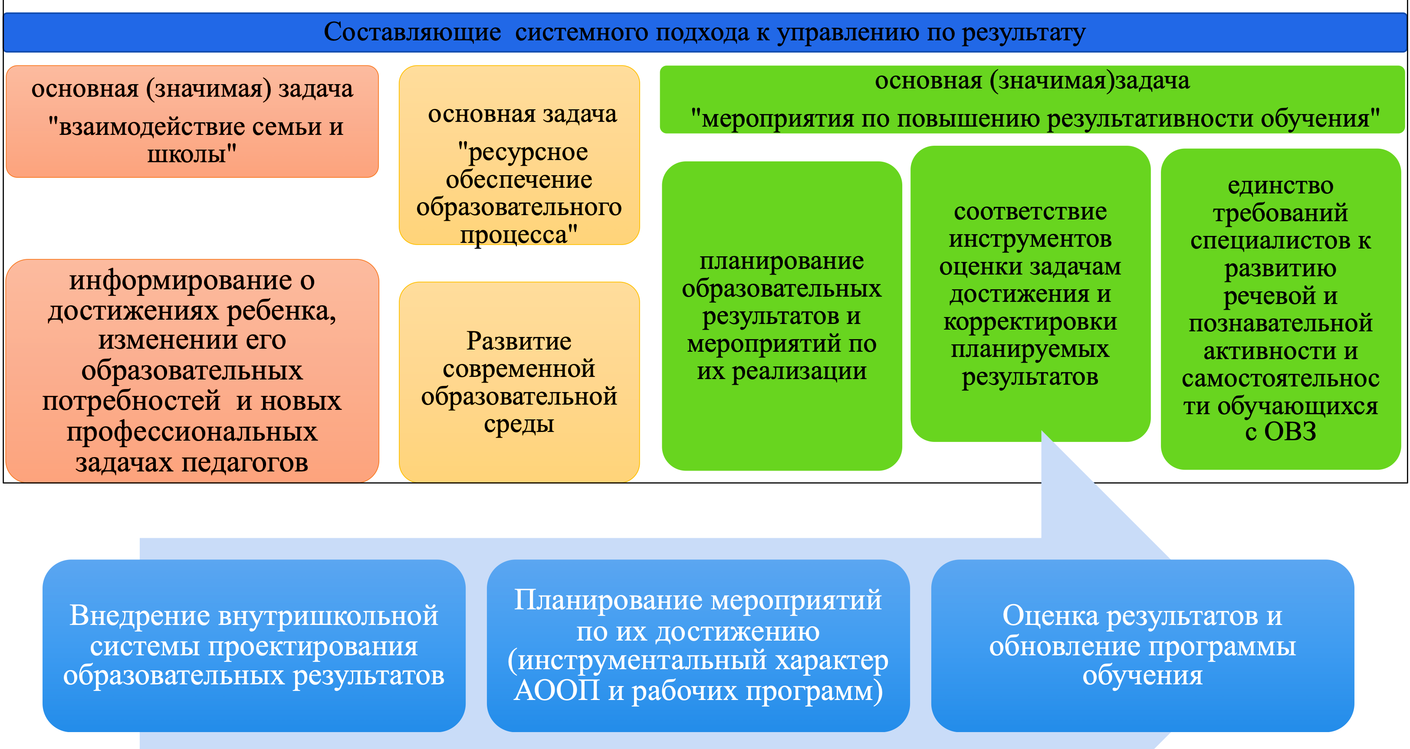
АЛГОРИТМ ДЕЙСТВИЙ РУКОВОДИТЕЛЯ

Slide 9
Роль специалистов сопровождения в создании инклюзивной образовательной среды
Комплексное психолого-педагогическое обследование.
Взаимодействие со всеми участниками образовательного процесса
Разработка рекомендаций (для учителя, родителей)
Участие в разработке АОП
Контроль за освоением АООП НОО ОВЗ.
Обязательное ведение документации (журналы)
Обучающийся
с ОВЗ
Педагогический коллектив школы
Обучающийся
без ОВЗ
Родители (законные представители)

Slide 10
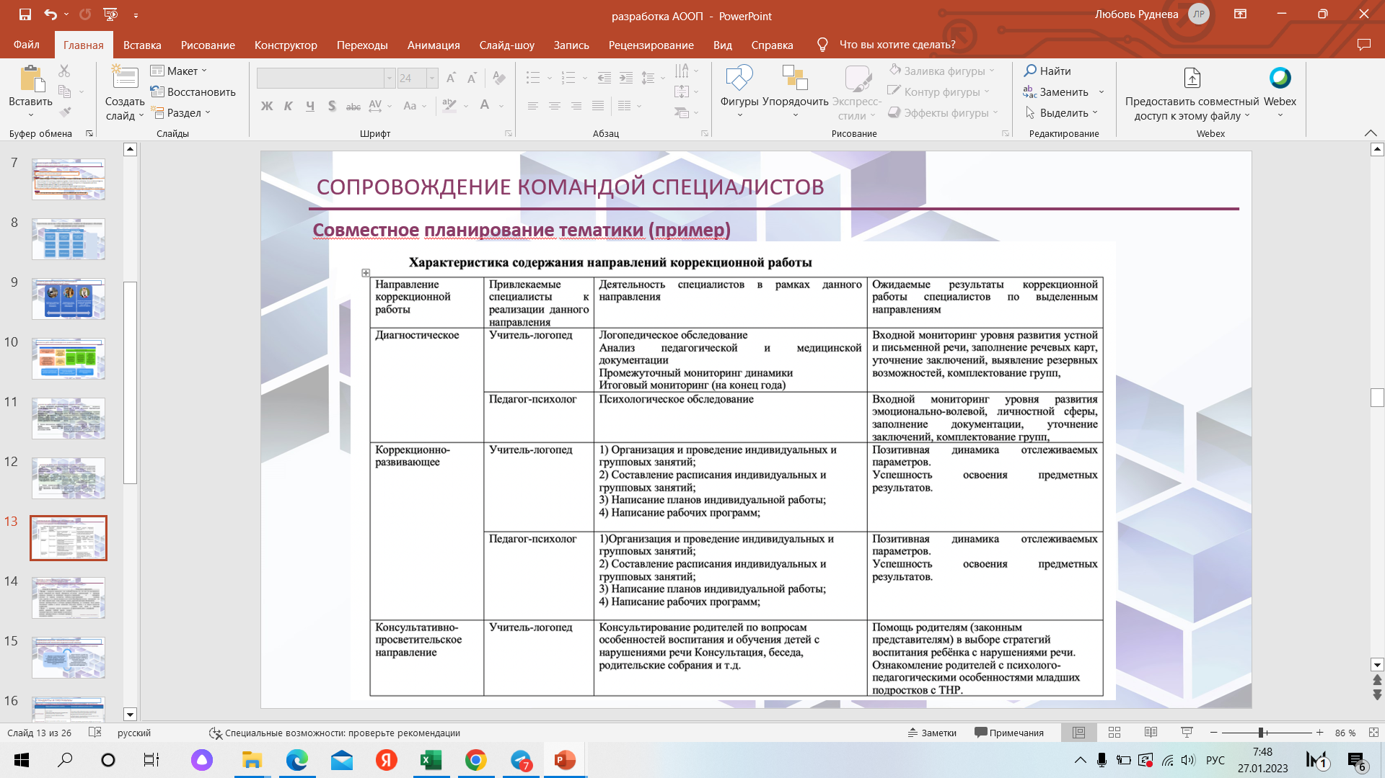
Алгоритм действия специалистов (действия команды )

Slide 11
Роль учителя в создании инклюзивной образовательной среды
Изучение документации (личное дело, при наличии ПМПК и др.).
Педагогическая диагностика (подробная характеристика).
Взаимодействие со всеми участниками образовательного процесса
Участие в разработке АОП
Контроль за освоением АООП НОО ОВЗ.
Обучающийся
с ОВЗ
Педагогический коллектив школы
Обучающийся
без ОВЗ
Родители (законные представители)

Slide 12
Роль родителей в создании инклюзивной образовательной среды
Изучение документации (личное дело, при наличии ПМПК и др.).
Комплексное психолого-педагогическое обследование.
Взаимодействие со всеми участниками образовательного процесса
Разработка рекомендаций (для учителя, родителей)
Участие в разработке АОП
Контроль за освоением АООП НОО ОВЗ.
Обучающийся
с ОВЗ
Педагогический коллектив школы
Обучающийся
без ОВЗ
Родители (законные представители)

Slide 13

Условия эффективного инклюзивного обучения
Формирование инклюзивной среды в образовательной организации
Специальная работа с педагогами, обучающимися и родителями
Соблюдение организационных условий
Нормативно-правовая база, регулирующая отношения участников инклюзивного процесса
Соблюдение регламентов и рекомендаций
Достаточное материально-техническое оснащение
Систематическая работа специалистами сопровождения со всеми участниками инклюзивного обучения (диагностика, коррекция, консультирование)
Успешная инклюзия обучающегося с ОВЗ
Систематическое повышение профессиональной компетентности команды Обучение, супервизия

